Slide 1
Fase 6 Control, medir y contar
Alum. Daniel Andrés Guillen Cedeño

Slide 2
Posibles escenarios
Descripción de Escenarios | Propuesta de solución | Acciones
El mejor | Que se apruebe el proyecto, que obtenga los recursos económicos para poder comprar las lamparas e instalarlas. Que cuente con la participación de personal capacitado y con muchas ganas de trabajar en el proyecto. | Como puedo mantener el desarrollo del proyecto así? Para poder realizar este proyecto exitosamente se tendría que seguir el programa según el tiempo y recursos humanos ya establecidos.
El peor | Seria que no aprobaran el proyecto, que no se consiguieran recursos, que no se tuviera personal entusiasta con el proyecto ni capacitado. Y lo peor seria que no se consiguieran los recursos económicos. Y que no se realizara el proyecto. | Como puedo mejorar el desarrollo del proyecto? Primero para poder realizar el proyecto y no tener problemas se tendría que hablar con los vecinos para que aprueben el proyecto y también pensar si también pudieran cooperar para la compra de las lamparas. Ya solo abría que buscar donaciones para instalar las lamparas y ya seria mas fácil.

Slide 3
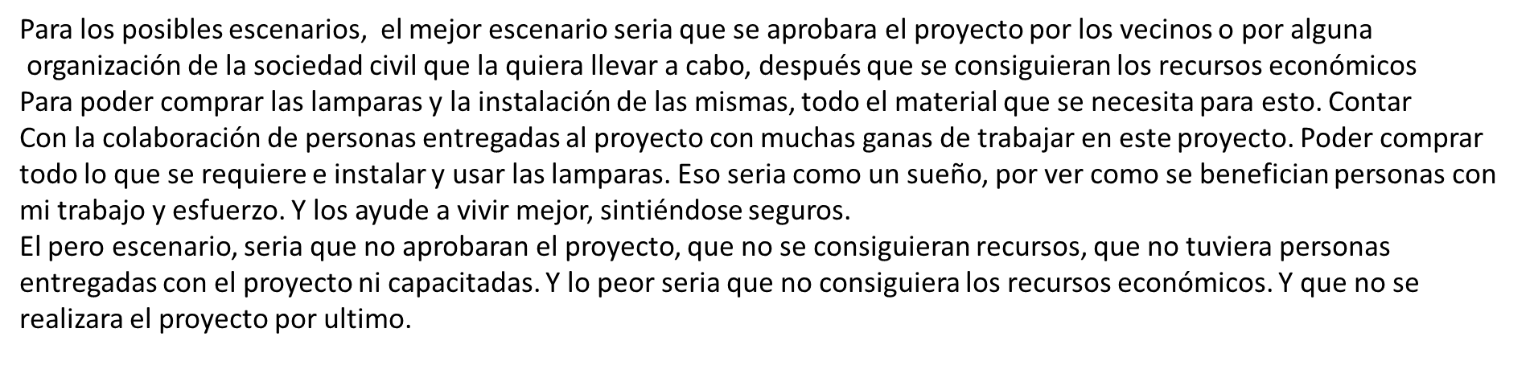
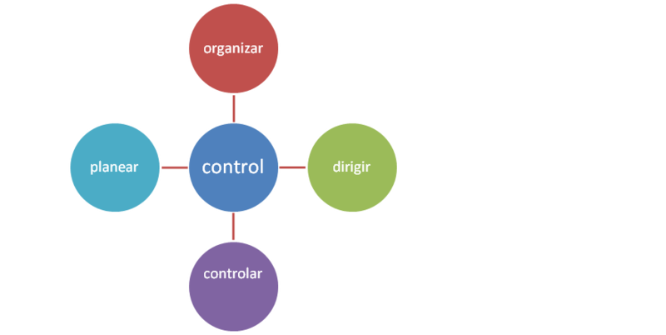
Posibles escenarios

Slide 4
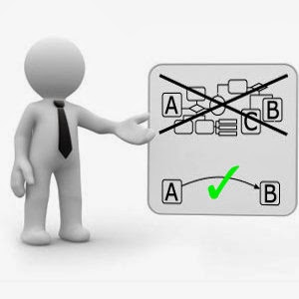
3. Reflexiona y responde las siguientes preguntas:
a. ¿Qué estándares te servirían para identificar el peor de los escenarios? La presentación del proyecto a los vecinos de una zona en especifico, a ONGs, a las autoridades. Y revisar la aceptación del proyecto y ver a cuantas personas les interesa que se lleve a cabo.
b. ¿Qué estándares te servirían como guía para cerciorarte de que las acciones propuestas para mejorar el desarrollo de tu proyecto son adecuadas? Revisar donde se han realizado proyectos parecidos a este y ver como trabajaron, donde buscaron el financiamiento, donde presentaron el proyecto. Y ser si fue exitoso o no y dependiendo de la información tratar de cambiar estos aspectos para mejorar el proyecto.
c. ¿De qué tipo tendrían que ser los estándares para medir los resultados de tu proyecto? Pueden ser de calidad, cantidad, tiempo, finanzas, etc. ¿Por qué? Los estándares para medir los resultados de este proyecto, son primero tener el personal adecuado para la realización del proyecto después, la búsqueda de los recursos económicos para poder comprar las lamparas y todo lo que se necesite. Y por ultimo tener una supervisiones de los tiempo de realización de cada tarea.

Slide 5

4. Enlista, al menos, 10 estándares que posibiliten el seguimiento del desarrollo de tu proyecto.
1. Primero yo diría que obtener una cita para la presentación del proyecto.
2. Que los vecinos, autoridades y ONGs, autoricen el proyecto para poder realizarlo.
3. Contar con Recursos Humanos, de personal con mucha experiencia y ganas de participar en este proyecto.
4. Contar con Recursos Económicos, para poder realizar este proyecto.
5. Elaborar el proyecto y las actividades de acuerdo al programa ya establecido.
6. Elaboración el proyecto y el programa de acuerdo a los resultados obtenidos de las visitas con los vecinos beneficiarios del proyecto.
7. Dar un seguimiento a todas las faces que ya están acordadas.
8. Publicar cada paso que se de con el proyecto en las redes sociales para que el proyecto se de a conocer.
9. Revisar las cotizaciones y ver donde se van a comprar todos las lamparas y que empresa las instalara.
10. Realizar una junta con todos los vecinos para que estén todos informados sobre como se va ha realizar el proyecto e informarles que se espera de ellos y que resultados se esperan obtener del proyecto.

